Slide 1
السمنة: تحولت إلى مشكلة اجتماعية تهدد صحة الأفراد والمجتمع
جويل ابو العظام

Slide 2
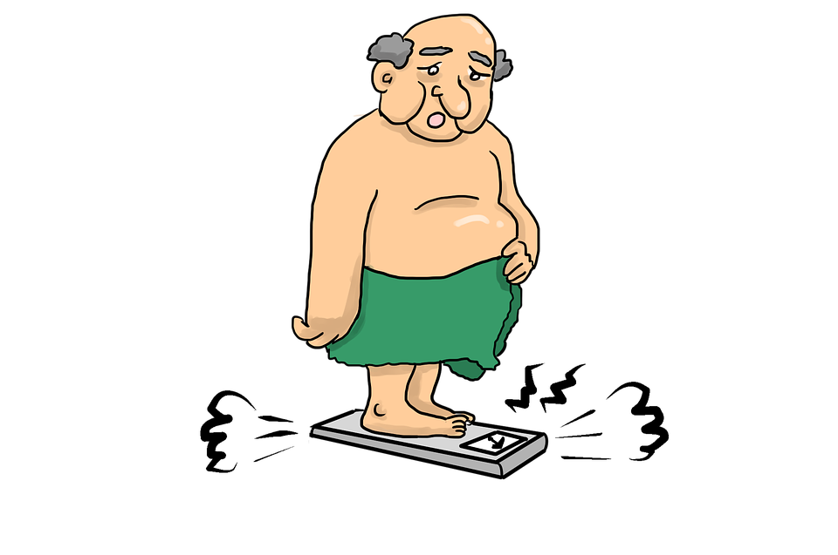
السمنة
يعاني أكثر من مليار شخص، في جميع أنحاء العالم، من السمنة - 650 مليون بالغ و340 مليون مراهق و39 مليون طفل. وهذا الرقم آخذ في التزايد مع مرور الوقت. و السمنة هي ليست مشكلة صحية فقط بل الكثيرين يتعرضوا الى التنمر والى التميز من زملائهم و احيانا من افراد عائلتهم بسبب السمنة او زيادة الوزن.

Slide 3
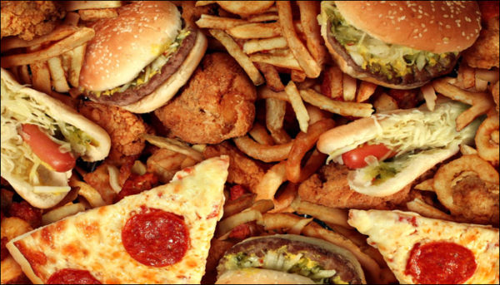
اسباب السمنة
تظهر الأبحاث من (مايو كلينيك) ان الرغم من التأثيرات الجينية والهرمونية على وزن الجسم، فإن السمنة تظهر عندما تتناول سعرات حرارية أكثر مما تحرقه في الأنشطة اليومية العادية والتمارين الرياضية. فجسمك يخزن هذه السعرات الحرارية الزائدة عن الحاجة على هيئة دهون.

Slide 4
ما هي حلول لالسمنة
أشارت منظمة الصحة العالمية إلى حاجة البلدان إلى العمل معا لخلق بيئة غذائية أفضل حتى يتمكن الجميع من الوصول إلى نظام غذائي صحي وتحمل تكاليفه.
تشمل الخطوات الفعالة تقييد تسويق الأطعمة والمشروبات التي تحتوي على نسبة عالية من الدهون والسكر والملح للأطفال، وفرض ضرائب على المشروبات المحلاة، وتوفير وصول أفضل إلى طعام صحي ميسور التكلفة.
تحتاج المدن والبلدات إلى توفير مساحة للمشي الآمن وركوب الدراجات والاستجمام، وتحتاج المدارس إلى مساعدة الأسر على تعليم الأطفال عادات صحية منذ وقت مبكر.

Slide 5
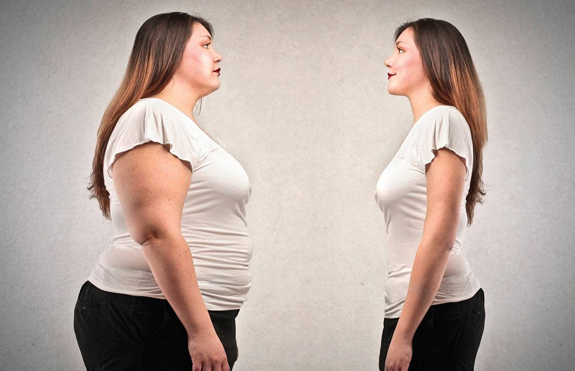
اراء الدكاتر في السمنةكمشكلة اجتماعية وكيف يمكن التخلص منها
د. مارك هايمان طبيب أمريكي و مؤلف مبيعًا في نيويورك. يشير إلى أن السمنة تؤثر على الصحة النفسية والعاطفية للأفراد وتؤدي إلى تدني التقبل الاجتماعي. يؤكد على ضرورة خلق بيئة مشجعة ومحفزة للأشخاص المصابين بالسمنة للمشاركة في أنشطة اجتماعية وزيادة ثقتهم بأنفسهم.

Slide 6
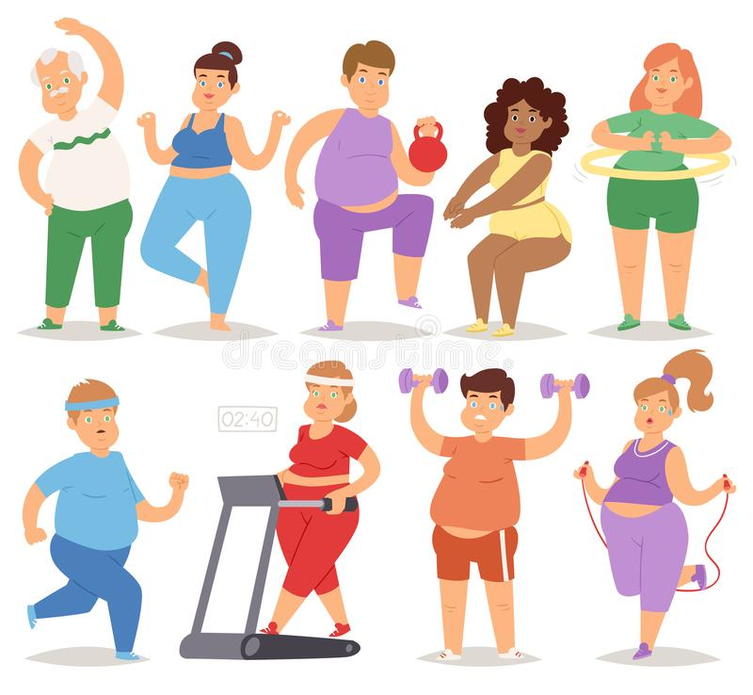
و تشير د. زارا رحمان إلى أن السمنة تؤثر على التفاعلات الاجتماعية والعلاقات الشخصية للأفراد. يشدد على ضرورة تعزيز ثقافة الاحترام والتقبل للأشخاص المصابين بالسمنة وتشجيع المجتمع على الانتقال من الحكم بناءً على المظهر إلى تقدير الشخصية والإسهامات الفردي

Slide 7
النهاية

